Slide 1


Desvendando o Universo do CSS e HTML
Guia Prático e Fácil para Iniciantes
Aprenda CSS e HTML de modo fácil
FERNANDO DE SOUSA FERNANDES

Slide 2
Introdução
Bem-vindo ao eBook "Dominando CSS e HTML: Fundamentos para Construção de Websites". Neste guia, vamos explorar os principais conceitos de CSS (Cascading Style Sheets) e HTML (Hypertext Markup Language) de maneira simples e prática. Você aprenderá como utilizar essas linguagens para criar páginas web visualmente atraentes e funcionais. Prepare-se para dominar os seletores CSS essenciais, entender os modelos de caixa e layout, aplicar responsividade com media queries e muito mais!

Slide 3
SUMÁRIO
Dominando CSS e HTML: Fundamentos para Construção de Websites
Capítulo 1: Introdução ao CSS e HTML
Capítulo 2: Seletores CSS Essenciais
Seletores de Elemento
Seletores de Classe
Seletores de ID
Capítulo 3: Modelos de Caixa e Layout em CSS
Modelo de Caixa Básico
Modelo de Caixa Flexível
Capítulo 4: Responsividade e Media Queries
Media Queries para Dispositivos Móveis
Capítulo 5: Formatação de Texto e Tipografia
Capítulo 6: Integração de CSS com HTML
Integrando CSS Externo
Capítulo 7: Conclusão
Recursos Adicionais

Slide 4
01
Introdução ao CSS e HTML

Slide 5
Capítulo 1: Introdução ao CSS e HTML
CSS e HTML são linguagens fundamentais para construção de páginas web. Enquanto o HTML estrutura o conteúdo da página, o CSS define como esse conteúdo é apresentado visualmente.

Slide 6
02
Seletores CSS Essenciais

Slide 7
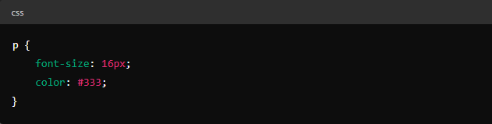
Seletores de Elemento
Os seletores de elemento são utilizados para aplicar estilos a todos os elementos de um determinado tipo (tag) dentro de um documento HTML.
Exemplo:

Slide 8
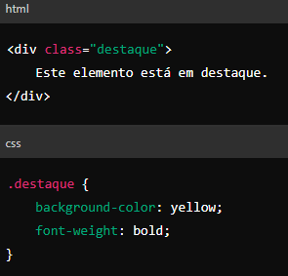
Seletores de Classe
Os seletores de classe permitem estilizar múltiplos elementos que compartilham a mesma classe.
Exemplo:

Slide 9
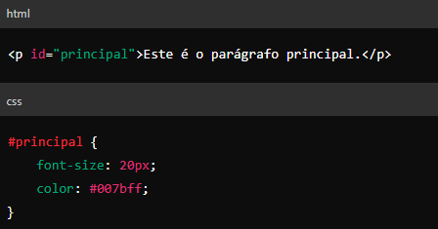
Seletores de ID
Os seletores de ID são utilizados para estilizar elementos únicos dentro de um documento HTML.
Exemplo:

Slide 10
03
Modelos de Caixa e Layout em CSS

Slide 11
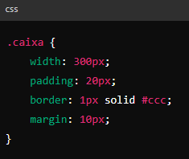
Modelo de Caixa Básico
Todo elemento HTML possui um modelo de caixa que inclui conteúdo, preenchimento, borda e margem.
Exemplo:

Slide 12
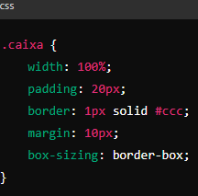

Modelo de Caixa Flexível
O modelo de caixa flexível (box-sizing) permite controlar como as dimensões totais do elemento são calculadas.
Exemplo:

Slide 13
04
Responsividade e Media Queries

Slide 14
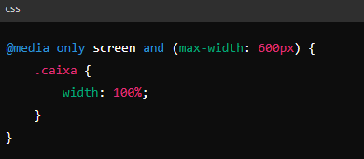
Media Queries para Dispositivos Móveis
As media queries permitem aplicar estilos específicos com base nas características do dispositivo, como tamanho da tela.
Exemplo:

Slide 15
05
Formatação de Texto e Tipografia

Slide 16
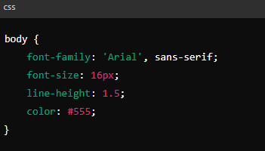
Formatação de Texto e Tipografia
A formatação de texto em CSS inclui propriedades como fonte, tamanho, cor e espaçamento entre linhas.
Exemplo:

Slide 17
06
Integração de CSS com HTML

Slide 18

Integrando CSS Externo
É possível separar o código CSS em um arquivo externo e vinculá-lo ao documento HTML para uma melhor organização.
Exemplo (arquivo estilos.css):

Slide 19
07
Conclusão

Slide 20
Conclusão
Com estes conceitos básicos de CSS e HTML, você está pronto para começar a criar páginas web visualmente atraentes e responsivas. Este eBook proporciona uma base sólida para explorar mais a fundo as capacidades dessas linguagens na construção de sites modernos.

Slide 21
Recursos Adicionais

Slide 22

Para mais informações e aprofundamento nos conceitos abordados, recomenda-se consultar:
W3Schools (https://www.w3schools.com/css/)
MDN Web Docs (https://developer.mozilla.org/en-US/docs/Web/CSS)
Este eBook foi desenvolvido para iniciantes e entusiastas que desejam aprender CSS e HTML de maneira prática e eficiente, em um formato acessível que abrange todos os conceitos essenciais
git@github.com:Fernandodesousafernandes/EBOOK---BOOTCAMP-DIO-SANTANDER-2024.git https://github.com/Fernandodesousafernandes/EBOOK---BOOTCAMP-DIO-SANTANDER-2024.git

